Slide 1
Herzlich Willkommen zum Webinar:
Change Management goes digital. Sind Sie bereit für den Change im Change?
Vielen Dank
Xxxx | xxxxx

Slide 2
Vielen Dank
Change Management ist nicht das WAS sondern das WARUM
Xxxx | xxxxx

Slide 3
Vielen Dank
Change Management muss digital gedacht und umgesetzt werden
Xxxx | xxxxx

Slide 4
Vielen Dank
Change Management braucht mehr Kompetenz
Xxxx | xxxxx

Slide 5
Vielen Dank
Change Management ist nicht eine Funktion sondern interdisziplinär
Xxxx | xxxxx

Slide 6
Change Management ist nicht eine Funktion sondern interdisziplinär
Unternehmensleitung
Mittleres
Management
Direkte Beteiligung
Keine aktive Beteiligung
Initiatoren/
Sponsoren
Implementierer
Mitarbeiter
Projekt
Team
Consultants
Change Agents
Change Empfänger

Slide 7
Vielen Dank
Change Management funktioniert nachhaltig mit Digital Adoption
Xxxx | xxxxx

Slide 8
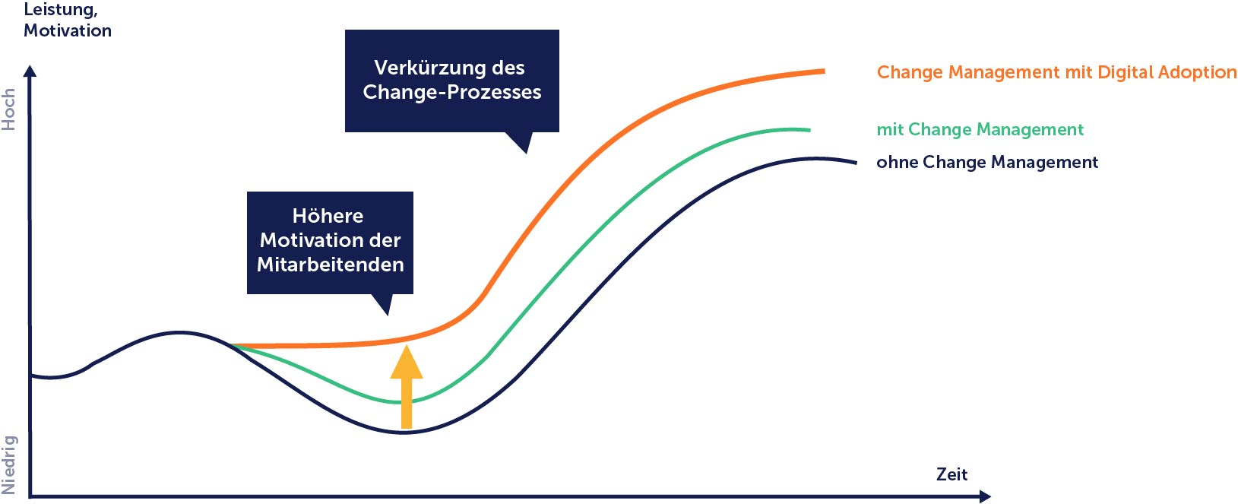
Change Management funktioniert nachhaltig mit Digital Adoption
Führungskräfte
Mitarbeiter

Slide 9
Vielen Dank
Change Management braucht Managementunterstützung
Xxxx | xxxxx

Slide 10
Vielen Dank
Change Management ist people business
Xxxx | xxxxx

Slide 11
Vielen Dank
Change Management braucht das mindset als wichtigstes tool set
Xxxx | xxxxx

Slide 12
Change Management braucht das mindset als wichtigstes tool set
H
4
1
Strategic
Value
3
2
L
L
Mitarbeiter
Impact
H

Slide 13
Change Management
# muss agil sein
# baut auf bestehenden Standards auf
# ist ein Projekt das effiziente Führung braucht
# muss an die Zielgruppe genau angepasst sein
# muss digital gedacht werden
# braucht digitale Begleitung
Vielen Dank
Xxxx | xxxxx

